Slide 1

Lesson Objective
Review function
Programing language
C build process
Layer concept

Slide 2
LƯU TRẠNG THÁI TẠM THỜI
(stacking)
C được lưu lại
RAM
Main
Print_array()
Print_array()
Print_array()
Print_array()
Un-stacking

Slide 3
LƯU TRẠNG THÁI TẠM THỜI
(stacking)
C được lưu lại
.c
Human readable
Assembly
.s
Machine language
.exe
Compiler
gcc

Slide 4
LƯU TRẠNG THÁI TẠM THỜI
(stacking)
C được lưu lại
Tiền xử lý
preprocessor
.c
#include
#define
comment
compiler
assembler
.i
.s
.o
linking
.exe

Slide 5
LƯU TRẠNG THÁI TẠM THỜI
(stacking)
C được lưu lại
Text
data
bss
heap
stack

Slide 6
push
Stacking:
Lưu các biến tạm thời
Unstacking: ngược lại của stacking
Main
Z = sum(3, 4)
pop
0xFFFF_FFFF
Zcall icall xiu
A = 3
B = 4
Stack
c
Sum
C = x + y
Return d;
d
d
d
Heap
0xA000_0000
Bss
Data
Text
0x0

Slide 7
1. Review function
Pass by value and pass by reference
Function pointer
When use function
Inline function

Slide 8
2. Programing language
Machine language
Human language
Compiler purpose

Slide 9
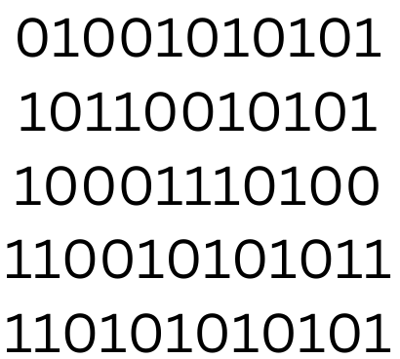
2. Programing language
Machine language:
consists of binary bits: 0 and 1
instructions are directly executed by the CPU
Is binary language

Slide 10
2. Programing language
C language
Human readable
Computer cannot understand

Slide 11
2. Programing language
Compiler purpose
Assembly language
C source
ASM
Machine language
(Exe file)

Slide 12
3. C build process
Behind the scenes
C memory layout
Demo use gcc
.c
.i
.s
.o
.exe

Slide 13
3. C build process
C memory layout: a C program consists of
Text segment (instructions)
Data (init data)
Bss (un-init data)
Heap
Stack

Slide 14
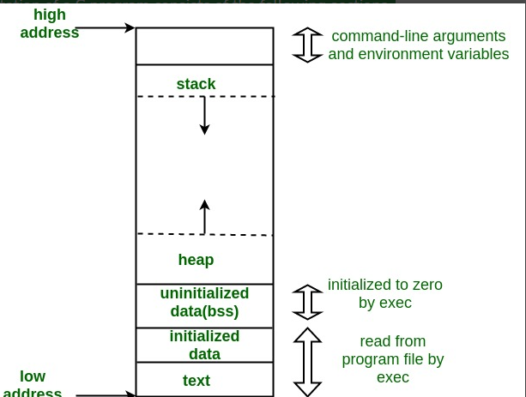
3. C build process
C memory layout:

Slide 15
4. Layer concept
#include? What is the meaning
Include .h file
Include .c file? Problem?
What is the layer?

Slide 16

4. Q&A

